Slide 1
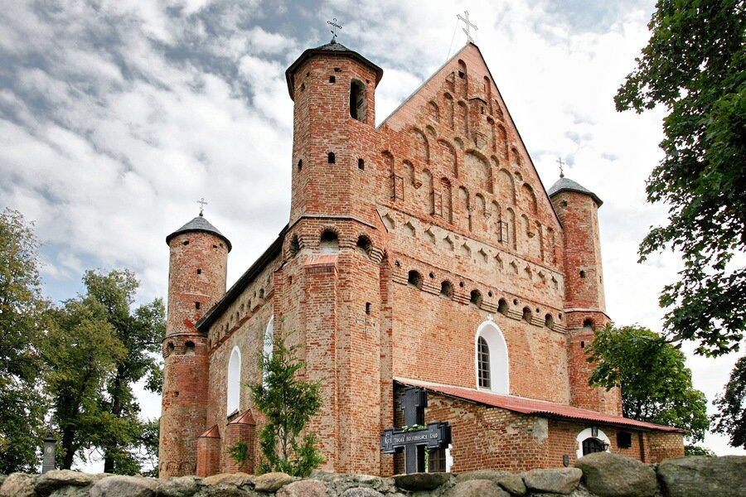
Религиозная жизнь на территории Беларуси
Елисеенко О.А.
учитель истории гимназии № 27 г.Минска

Slide 2
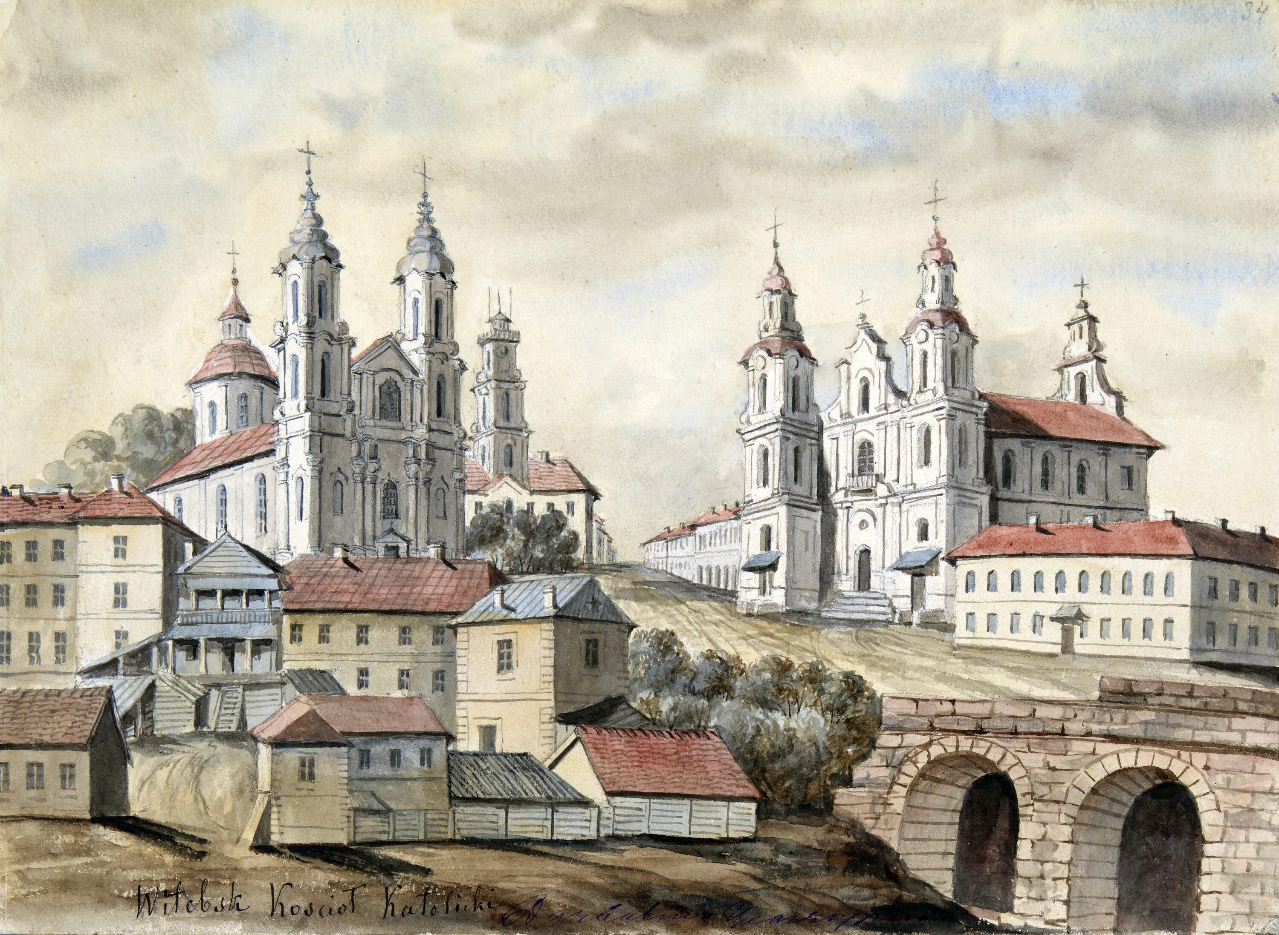
План изучения темы
1.ВКЛ –полиэтничное, поликонфессиональное государство
2.Православная церковь в ВКЛ
3.Изменение религиозной политики в ВКЛ после Кревской унии
4.Попытки заключения церковной унии

Slide 3
Ключевая особенность: Веротерпимость и мирное сосуществование различных религий, в отличие от многих средневековых государств Европы. Причина религиозного разнообразия: Многонациональный состав населения ВКЛ (белорусы, литовцы, поляки, жемойты, татары, евреи и др.).
Основные конфессии:
Православие — большинство населения (преимущественно этнические белорусы).
Язычество — часть балтского населения до начала XV в.
Католицизм — после Кревской унии 1385 г.
Ислам и Иудаизм — традиционные религии этнических меньшинств

Slide 4
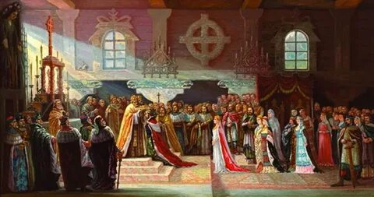
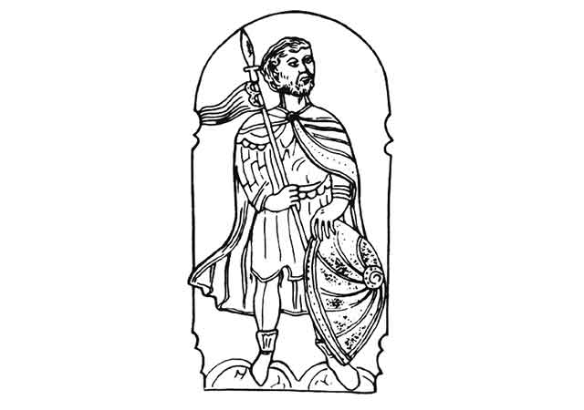
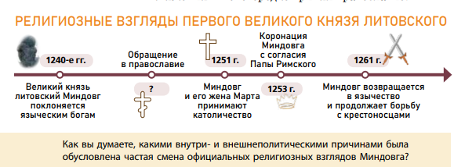
Статус: Религия большинства населения, обладающая высоким моральным авторитетом и значительной ролью в общественной жизни.
Великие князья и православие:
Миндовг и его сын Войшелк принимали православие для укрепления власти и христианизации языческой Литвы.До 1240 Миндовг-язычник. 1251 Миндовг принимает католичество.1253-коронация. 1261-возвращается в язычество
Войшелк

Slide 5
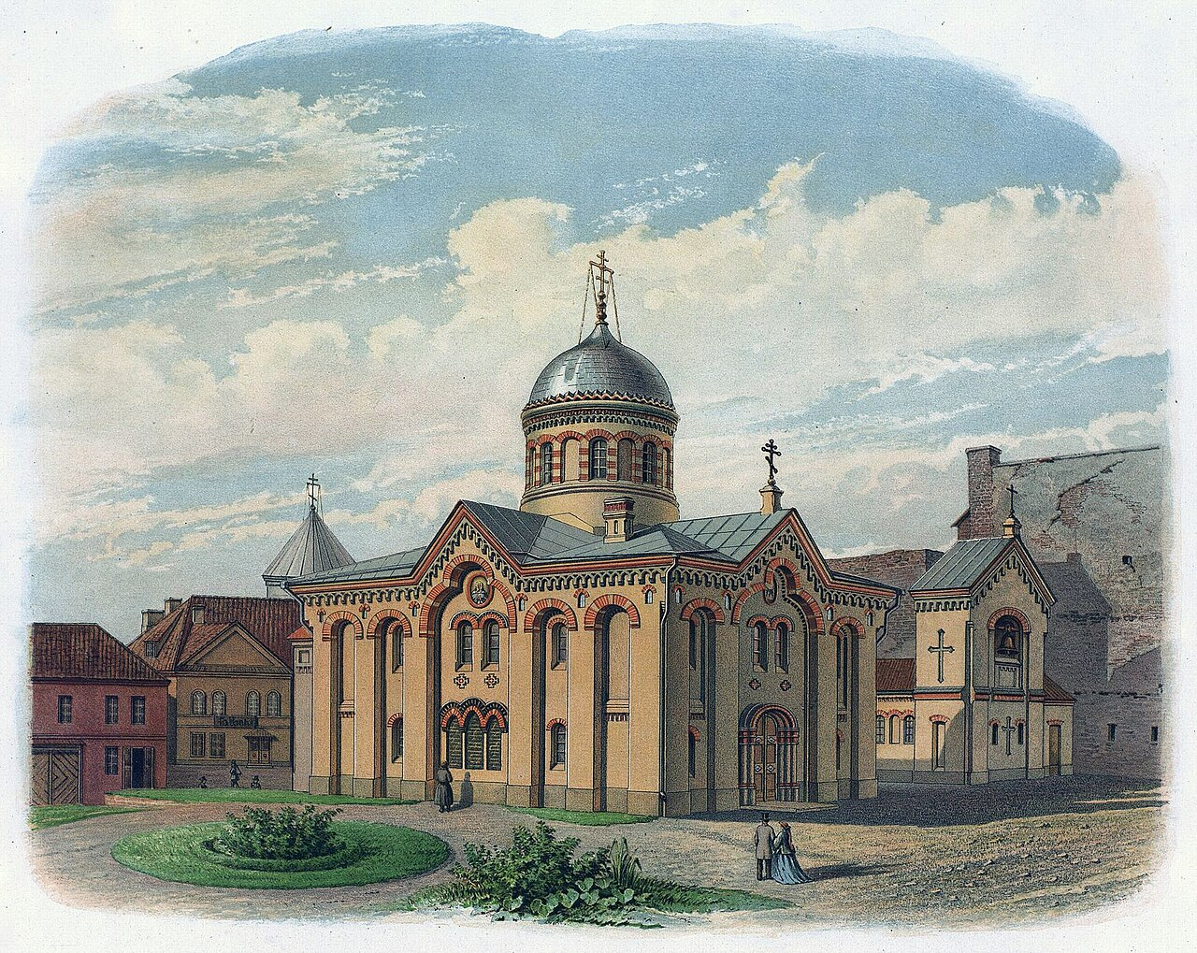
Сфера влияния церкви:
Церковно-административное устройство:
Белорусские земли входили в состав Киевской митрополии.
1316 г.: Князь Гедимин создал Литовскую православную митрополию с центром в Новогородке (просуществовала до 1329 г.) для ослабления влияния Москвы.
1458 г.: Окончательное разделение единой Киевской митрополии на Киевскую (в составе ВКЛ) и Московскую.
Культовые и духовно-нравственные вопросы.
Семейно-бытовая жизнь (браки, ереси и т.д.).
Политика (епископы влияли на князей, подписывали договоры).

Slide 6
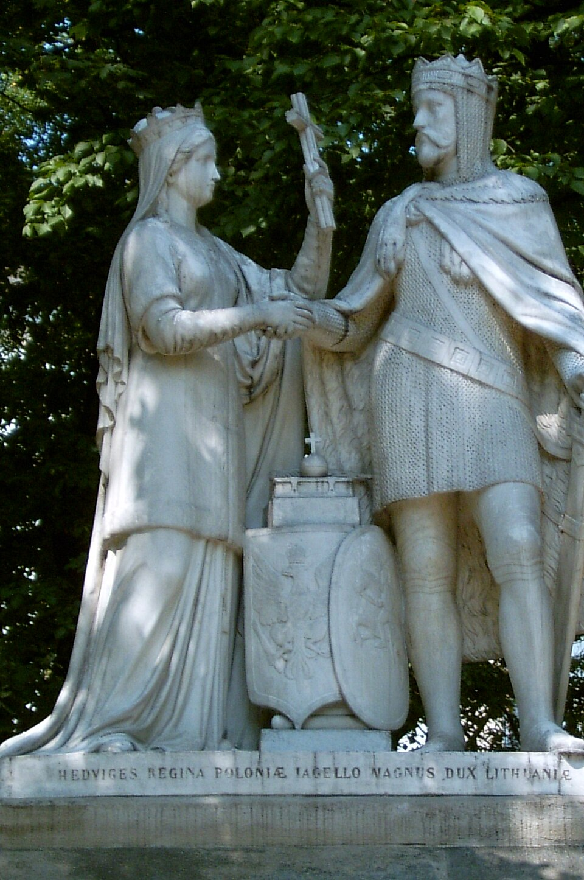
Изменение религиозной политики после Кревской унии (1385 г.)
Вспомните: Что предполагала Кревская уния? С какой целью она заключалась? Каковы были ее условия?
Последствия:
-Католицизм получил статус государственной религии.
-Великий князь Ягайло и высшая литовская знать перешли в католицизм.
-1387 г.: Крещение язычников-литовцев по католическому обряду, основание Виленского епископства. 27 приходов, из них 12 на территории Беларуси

Slide 7
Цели перехода в католицизм:
1.Политическое и культурное сближение с Западной Европой.
2.Консолидация балтской знати против влияния православной белорусско-украинской шляхты.
3.Усиление позиций католической церкви:
4.Создание сети парафий-(приходов) и монастырей (францисканцев, доминиканцев и др.).
5.Церковь стала крупным землевладельцем.
Городельский привилей 1413 г.: Предоставил дополнительные права и привилегии феодалам-католикам, поставив православных в неравное положение.
Это вызвало недовольство и привело к военным конфликтам (война 1432-1439 гг.).
Привилей 1434 г.: Православная шляхта была уравнена в правах с католиками, чтобы стабилизировать ситуацию в государстве.

Slide 8
Попытки заключения церковной унии (конец XIV - середина XV вв.)
Цель унии: Объединение православной и католической церквей под властью Папы Римского для укрепления государственного единства ВКЛ и консолидации феодалов.
Попытка 1 (конец XIV в.): | Попытка 2 (1410-е гг.): | Флорентийская уния 1439 г.:
Инициатор: Ягайло. Ход: Предложение митрополиту Киприану провести собор для объединения церквей в ВКЛ. Итог: Отказ Константинополя. | Инициатор: Митрополит Григорий Цамблак. Ход: Посольство на Констанцкий собор католической церкви. Итог: Отказ от унии на местном уровне, так как вопрос считался вселенским. | Причина: Угроза завоевания Константинополя османами. Итог: Объединение было формальным. Не признано Московским княжеством. В ВКЛ уния встретила осторожное отношение и просуществовала только до середины 1460-х гг.

Slide 9
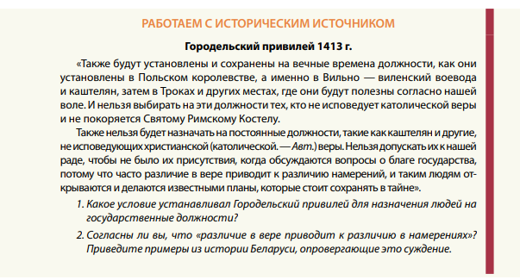

Slide 10
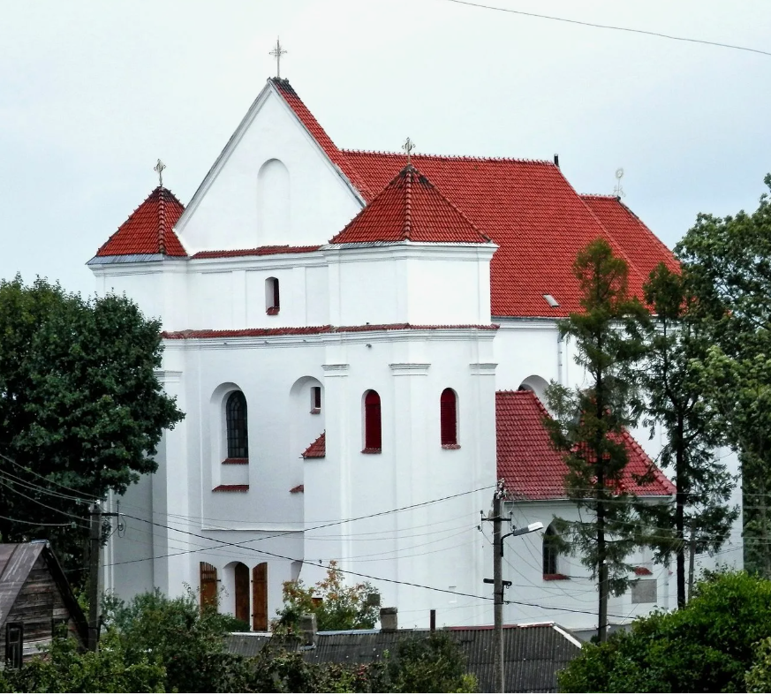
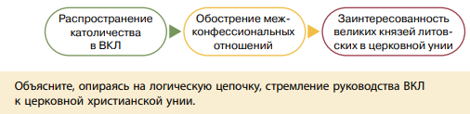
Итоги и значение религиозной политики к середине XV века
Политическое сближение с Западом: Усилились связи ВКЛ с Польшей и странами Западной Европы.
Внутренние противоречия: Религиозная политика привела к:
Обострению межконфессиональных отношений.
Усилению внутриполитической борьбы.
Росту центробежных тенденций.
Сохраняющаяся актуальность унии: Идея церковной унии оставалась инструментом для консолидации элит ВКЛ и противостояния с Московским княжеством.
Фарный костёл Преображения Господня в Новогрудке

Slide 11
